Slide 1

Course: Manufacturing of parts in mechanical engineering
Lecture 8. Technological processes of mechanical processing of worm wheels.
Lecturer: Mukhammadazim Rustamov

Slide 2

8-ma’ruza. Chervyak g‘ildiraklariga mexanik ishlov berish texnologik jarayonlari
Reja:
1. Chervyak g‘ildiraklarining xizmat vazifasi, texnik shartlar va zagotovka materiallari.
2. Chervyak g‘ildiraklariga mexanik ishlov berish texnologik jarayonlarining bosqichlari.
3. Chervyak g‘ildiraklarini nazorat qilish.

Slide 3
1. Chervyak g‘ildiraklarining xizmat vazifasi, texnik shartlar va zagotovka materiallari.
Chervyakli g‘ildiraklarning xizmat vazifasi chervyakli uzatmalarda aylanma harakatni chervyak o‘qidan o‘zaro perpendikulyar bo‘lgan o‘q bo‘yicha uzatadi.
Sanoatning barcha tarmoqlarida chervyakli uzatmalarning keng ko‘lamda tarqalganligi, bunday uzatmalarning ishlatilishi ko‘rsatkichlariga nisbatan yuqori talablar qo‘yiladi.

Slide 4
Tishli g‘ildiraklar kabi chervyakli g‘ildiraklarning xizmat vazifasidan kelib chiqqan holda ularni markaziy teshiklari va tishli yuzalarini tayyorlashga alohida e’tibor qaratilishi talab etiladi. Shunday qilib bu yuzalarni o‘zaro joylashishining xatoligi 0,01-0,1 mm chegarasida bo‘lishi kerak. Chervyakli g‘ildiraklarni gardish qismining sirtini markaziy teshik o‘qiga nisbatan perpendikulyarligi 0,05-0,1 mm bo‘lishi talab etiladi. Markaziy teshik IT6...IT8 kvalitet aniqligida va yuza tozaligi Ra 1,25 mkm bo‘lishi kerak.

Slide 5
Chervyak g‘ildiragining konstruktiv tuzilishi
Yaxlit
Stupitsali
Yaxlit materialdan tayyorlangan
Stupitsa va toj qismdan iborat

Slide 6
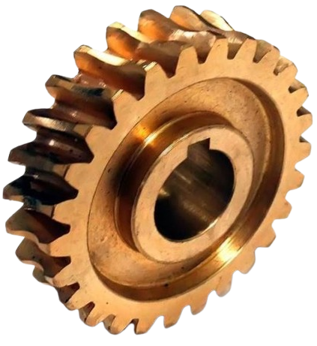
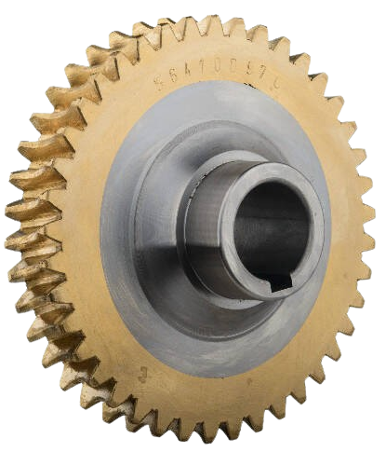
Chervyak g‘ildiragining umumiy ko‘rinishi.
Chapdagi rasm manba: https://st15.stpulscen.ru/images/product/227/931/219_original.jpg
O‘ngdagi rasm manba:
https://www.alconspareparts.com/wp-content/uploads/2021/02/Worm-Worm-Wheel-I-29-5065569007-7.jpg

Slide 7
Ikki qismdan iborat chervyak g‘ildiraglari o‘z navbatida tojning stupitsaga mahkamlanishiga qarab uch turga bo‘linadi.
1. Tishli toj taranglik bilan stupitsaga mahkamlanadi.
2. Tishli tojni vint yoki bolt bilan stupitsaga mahkamlanadi.
3. Tishli tojni quyish bilan stupitsaga mahkamlanadi.

Slide 8
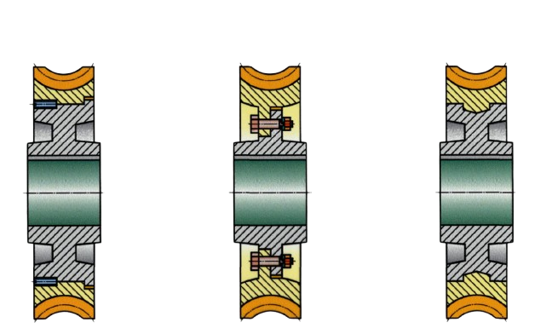
Tishli toj taranglik bilan stupitsaga mahkamlangan
Manba: https://cf2.ppt-online.org/files2/slide/r/RInFcdLQHTYKzCk4rlDU7OX51Nampg9VwiBtb82Pj/slide-29.jpg

Slide 9
Tishli tojni vint yoki bolt bilan stupitsaga mahkamlangan
Manba: https://cf2.ppt-online.org/files2/slide/r/RInFcdLQHTYKzCk4rlDU7OX51Nampg9VwiBtb82Pj/slide-29.jpg

Slide 10
Tishli tojni quyish bilan stupitsaga mahkamlangan
Manba: https://cf2.ppt-online.org/files2/slide/r/RInFcdLQHTYKzCk4rlDU7OX51Nampg9VwiBtb82Pj/slide-29.jpg

Slide 11
Katta tezliklarda (5 m/s dan yuqori) ishlaydigan ma’suliyatli uzatmalarni chervyakli g‘ildiraklarini Br010Ф1, Бр010Н1Ф1 markali bronzadan tayyorlanadi, sekin tezliklarda ishlaydigan uzatmalarda yuqori mexanik hossalarga lekin yomon antifriksion xossalarga ega bo‘lgan chervyakli g‘ildiraklarni БрА9Ж4, БрА9Ж3Л markali bronzalardan tayyorlanadi.

Slide 12
Past tezliklarda (2 m/s dan past) ishlaydigan kattaligi va F.I.Kga yuqori talablar qo‘yilmagan uzatmalarni chervyakli g‘ildiraklarini KCh 20, KCh15 kulrang cho‘yanlardan tayyorlanadi.
Chervyakli g‘ildiraklar uchun zagotovkalar quymalar va prokatdan foydalaniladi.

Slide 13
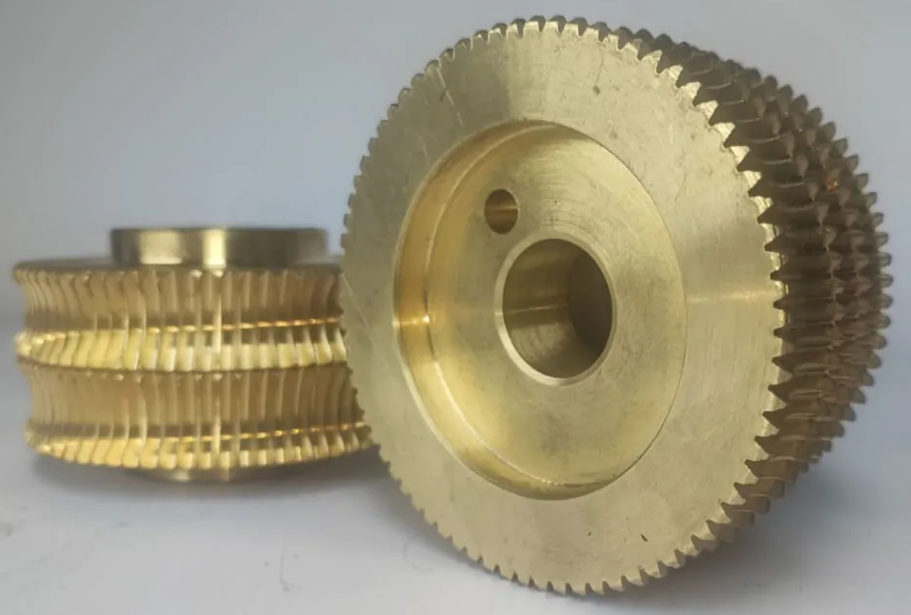
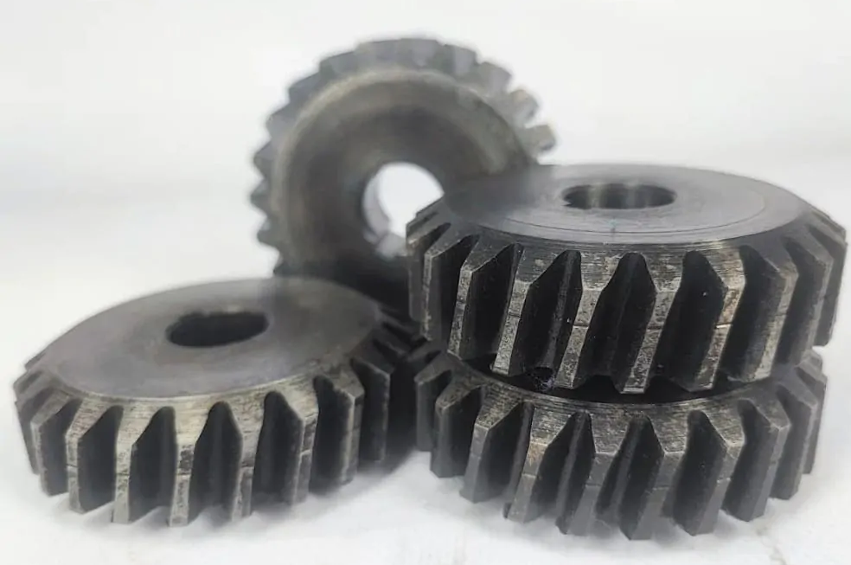
Bronza materialidan tayyorlangan chervyak g‘ildiragi
Cho‘yan materialidan tayyorlangan chervyak g‘ildiragi
Chapdagi rasm manba:
https://metalloprokat.online/wp-content/webp-express/webp-images/uploads/2023/11/chervyachnye-kolesa.jpg.webp
O’ngdagi rasm manba:
https://metalloprokat.online/wp-content/webp-express/webp-images/uploads/2024/02/chervyachnye-kolesa.jpg.webp

Slide 14
Ko‘p seriyali ishlab chiqarishda quymalarni olishni aniq usullari-bosim ostida quyish, kokil bo‘yicha quyish, korkali formalar, eriydigan modellar yordamida quyish usullaridan foydalaniladi. Kichik o‘lchamli yig‘ma g‘ildiraklar uchun bimetal quymalar qo‘llaniladi. Oldindan quyib olingan stupitsalarni formaga o‘rnatilib, toj markazdan qochma usulda quyiladi. O‘ta katta tishli g‘ildiraklarni zagotovkalarini boshlang‘ich tishlar formalangan holda quyiladi.

Slide 15
2. Chervyak g‘ildiraklariga mexanik ishlov berish texnologik jarayonlarining bosqichlari.
Chervyak g‘ildiraklariga mexanik ishlov berish texnologik jarayonlarini ishlab chiqishda uning konstruktiv tuzilishiga e’tibor beriladi. Yaxlit holda tayyorlangan g‘ildiraklar uchun alohida mexanik ishlov berish texnologik jarayoni tanlab olinadi. Ikki qismdan iborat g‘ildiraklar uchun ya’ni, stupitsali g‘ildiraklar uchun alohida mexanik ishlov berish texnologik jarayoni tanlab olinadi.
Stupitsali chervyak g‘ildiraklariga ishlov berish texnologik marshruti 1-jadvalda keltirilgan.

Slide 16
Stupitsali chervyak g‘ildiraklariga ishlov berish texnologik jarayonlarining bosqichlari
Operatsiya tartib raqami | Operatsiya nomi va mazmuni | Dastgoh nomi
005 | Zagotovka tayyorlash (quyma) | ―
010 | Bir tamondan 2...3 mm qo‘yim qoldirilib dastlabki tokarlik ishlov berish | Tokarlik vintqirqar yoki tokarlik karusel dastgohi
015 | Tashqi tojga, bazaviy torets va boshqa tamondagi teshikka dastlabki tokarlik ishlovi | Tokarlik vintqirqar yoki tokarlik karusel dastgohi

Slide 17
Operatsiya tartib raqami | Operatsiya nomi va mazmuni | Dastgoh nomi
020 | Tojni (ajraluvchan tojli g‘ildirakda) bir tomoniga ishlov berish | Tokarlik dastgoh
025 | Tojni (ajraluvchan tojli g‘ildirakda) ikkinchi tomoniga ishlov berish | Tokarlik dastgoh
030 | Tojni tashqi diametri bo‘yicha besh-yetti joyda qattiqlikka tekshirish | Qattiqlikni o‘lchash uchun pribor

Slide 18
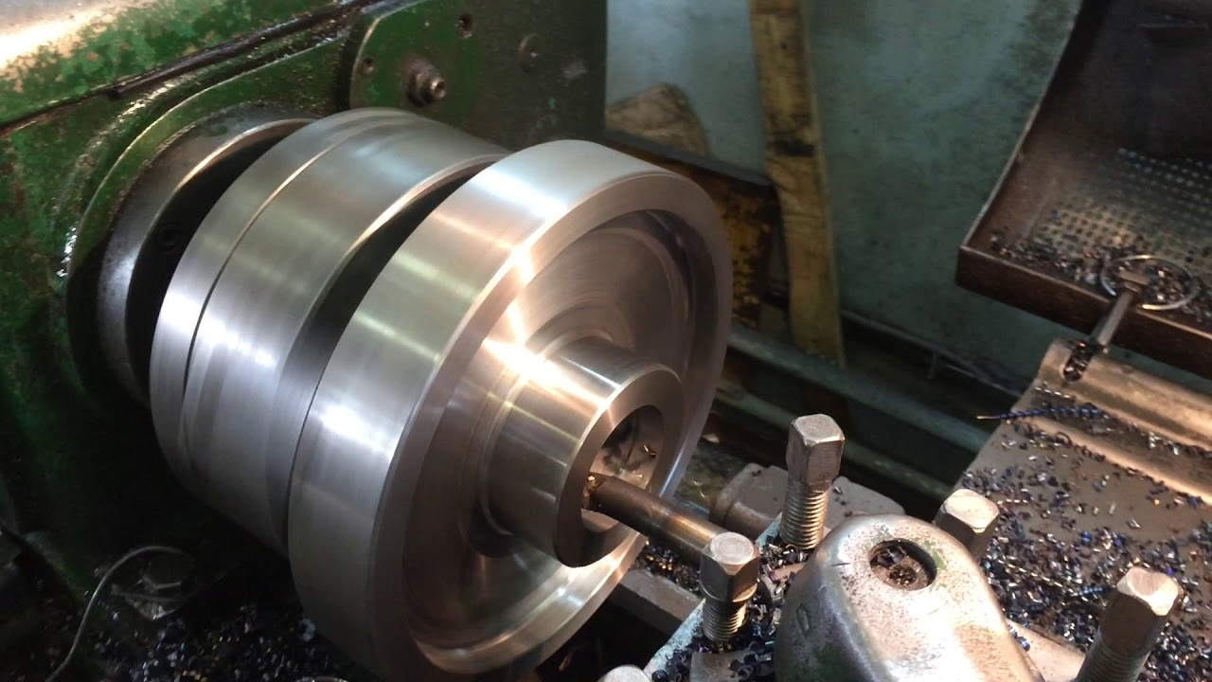
Chervyak g‘ildiragiga tokarlik dastgohida
ichki yuzalarga ishlov berish
Manba: https://i.ytimg.com/vi/Wk4QkuVz_58/maxresdefault.jpg

Slide 19
Operatsiya tartib raqami | Operatsiya nomi va mazmuni | Dastgoh nomi
035 | Teshik va torets yuzalarga 0.5...1 mm qo‘yim bilan yarim toza tokarlik ishlov berish | Tokarlik vintqirqar yoki tokarlik karusel dastgohi
040 | Markaziy teshikda pona ariqchasini sidirish | Sidirish dastgohi
045 | Tishlarni qora frezerlash, tishlarni qalinligi bo‘yicha qo‘yim 0,6...1,5mm | Tish frezerlash dastgohi

Slide 20
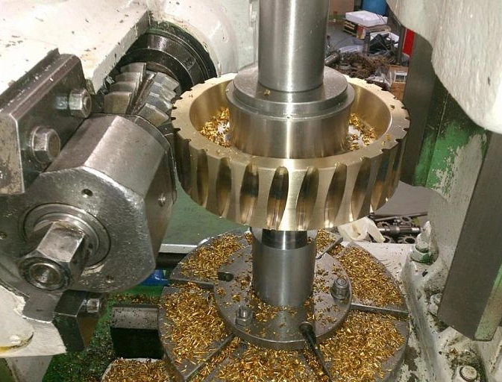
Chervyak g‘ildiragi tishlarini frezalash
Manba: https://st6.stpulscen.ru/images/product/381/908/838_big.jpg

Slide 21
Operatsiya tartib raqami | Operatsiya nomi va mazmuni | Dastgoh nomi
050 | Sun’iy eskirtirish | Termik pech
055 | Tashqi va ichki yuzalarga bir tamondan toza tokarlik ishlov berish | Yuqori aniqlikdagi Tokarlik vintqirqar yoki tokarlik karusel dastgohi
060 | Mahkamlash va texnologik teshiklarga ishlov berish | Parmalash dastgohi

Slide 22
Operatsiya tartib raqami | Operatsiya nomi va mazmuni | Dastgoh nomi
065 | Bazaviy tashqi va ichki yuzalarga ikkinchi tamondan planshaybada toza tokarlik ishlovi | Yuqori aniqlikdagi Tokarlik vintqirqar yoki tokarlik karusel dastgohi
070 | Radiusli yuzani va tishlarni shevinglash uchun toza frezerlash, tishlarni qalinligi bo‘yicha qo‘yim 0,6...1,5mm | Tish frezerlash dastgohi
075 | Chervyak g‘ildirakni shevinglash | Tish frezerlash dastgohi
080 | Chervyak g‘ildirakni nazorat qilish

Slide 23
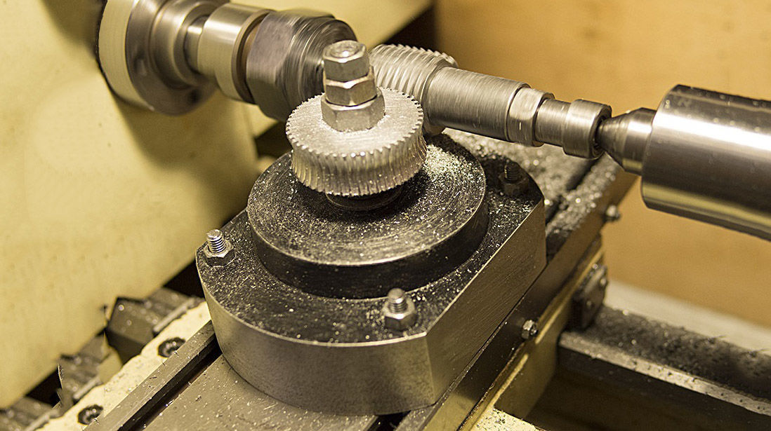
Chervyak g‘ildiragi tishlarini jilirlash
Manba:https://pellete.ru/800/600/http/cdn.stpulscen.ru/system/ckeditor_assets/pictures/278883/content_555_8.jpg

Slide 24
3. Chervyak g‘ildiraklarini nazorat qilish
Chervyakli uzatmalarni yig‘ish texnologik jarayoni o‘ziga hos xususiyatga ega bo‘lib unda chervyak bilan chervyali g‘ildirak orasidagi masofani to‘g‘ri ta’minlash muhimdir.

Slide 25
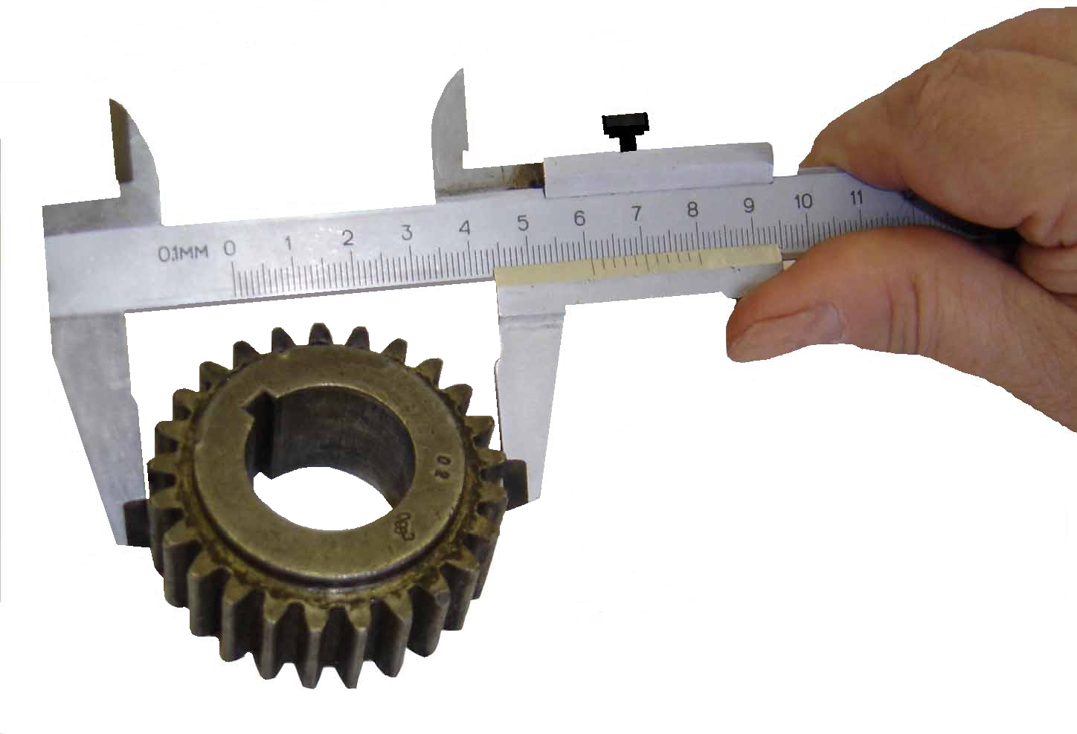
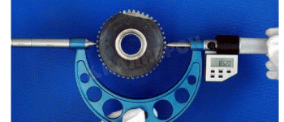
Shtangensirkul yordamida o‘lchash
Manba:https://studfile.net/html/2706/187/html_rWsTYsaddB.h4Iw/img-3fh0mj.png
Mikrometr yordamida o‘lchash
Manba:https://www.tdkalibron.ru/t/c9/eb/de55e967d459defc46aa05a7bd9c/600w/%D0%9C%D0%9A%D0%9417%D0%A6%20-1.gif

Slide 26
Chervyakli uzatmalarni yig‘ish texnologik jarayonini bajarishda amalga oshirilgan nazoratlar tayyor mahsulotlarga qo‘yilgan texnik talablarni bajarilishini ta’minlovchi omildir. Bu maqsadda Chervyakli uzatmalarni yig‘ish jarayonini nazorat uchun alohida o‘rinlar ko‘zda tutiladi. Texnologik nazorat barcha ma’suliyatli birikmalar uchun bajariladi. Boshqa birikmalar esa davriy ravishda nazoratdan o‘tkaziladi.

Slide 27
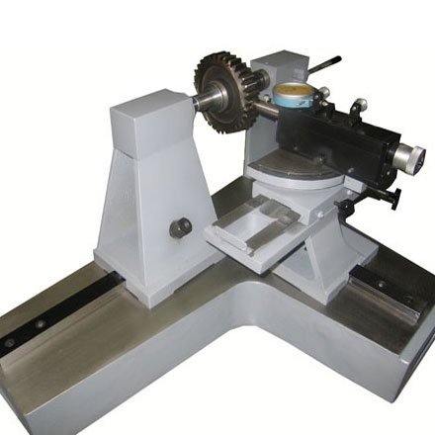
Chervyakli g‘ildirak radial urinishini nazorat qilish
Manba: https://chelzavod.ru/files/images/bienie_b10-m.jpg

Slide 28
Chervyakli uzatmalarni yig‘ish jarayonlari sifatini nazorat qilishda maxsus shablonlar, moslamalar va qurilmalar keng qo‘llaniladi. Ular nazorat ishlarini osonlashtirish va nazorat aniqligini oshirishga qaratilgan. Yig‘ish jarayonida quyidagi asosiy ko‘rsatkichlar texnik nazorat qilinadi:
talab etilgan oraliqlar kattaligi;
chervyakli uzatmalarni yig‘ishda detallarning o‘zaro joylashishi;
chervyak va chervyakli g‘ildiraklar o‘qlarini yig‘ish jarayonida to‘g‘ri holatda bo‘lishi (ayqash bo‘lmasligi).

Slide 29
Foydalanilgan adabiyotlar:
1. Mirzayev A.A., Sotvoldiyev A.E., Mamurov E.T. “Mashinasozlik texnologiyasi” (maxsus qism) oliy texnika o‘quv yurtlari uchun darslik. Farg‘ona–2010. 195 b.
2. Технология машиностроения: учебник / В.В.Клепиков, Н.М.Султан-заде, В.Ф. Солдатов [и др.]. — М.: 2017. – 387 с.
3. Шрубченко И.В. Технология изготовления типовых деталей машин. Учеб. пособие. – М.: ИНФРА-М. 2018 – 358 с.

Slide 30

E’TIBORINGIZ
UCHUN RAHMAT

